Slide 1

Evaluasi Bukti Pemeriksaan
Nama : Henni Unita Lumban Gaol Nim : 2025340350014
Jurusan : Akuntansi
Dosen Pengampu : Drs. Suyadi, Ak., M.Com

Slide 2

Evaluasi Bukti Pemeriksaan
Evaluasi bukti pemeriksaan merupakan tahap auditor dalam menilai apakah bukti audit yang diperoleh telah cukup dan tepat untuk mendukung ke simpulan audit.
Bukti audit saling melengkapi atau bukti tidak berdiri sendiri, Satu bukti saja tidak cukup untuk menarik kesimpulan , Auditor menggabungkan berbagai jenis bukti kemudian menilai bukti secara keseluruhan.
Evaluasi bukti dilakukan dengan melihat apakah bukti audit mendukung asersi manajemen yang diuji seperti ; keberadaan (existence), kelengkapan (completeness), hak dan kewajiban, penilaian dan alokasi,penyajian dan pengungkapan.
Merupakan proses pertimbangan profesional auditor dalam menentukan apakah bukti yang dikumpulkan telah cukup (sufficient) dan tepat (appropriate) untuk mendukung opini auditor

Slide 3

Tujuan Evaluasi Bukti Audit
Tujuan evaluasi bukti audit adalah untuk memastikan risiko salah saji material telah ditekan ke tingkat yang dapat diterima dan opini audit didukung bukti yang memadai.
Evaluasi bukti audit dilakukan untuk menentukan apakah auditor telah memperoleh dasar yang cukup dan tepat guna menarik kesimpulan audit, dan menyatakan opini audit secara profesional.
Evaluasi bukti audit merupakan penerapan pertimbangan profesional auditor, karena tidak ada jumlah bukti yang pasti, kualitas bukti berbeda-beda dan setiap klien memiliki tingkat risiko yang berbeda.
Auditor menilai secara keseluruhan bukti yang ada telah memberikan keyakinan yang memadai untuk menyatakan opini audit secara wajar

Slide 4
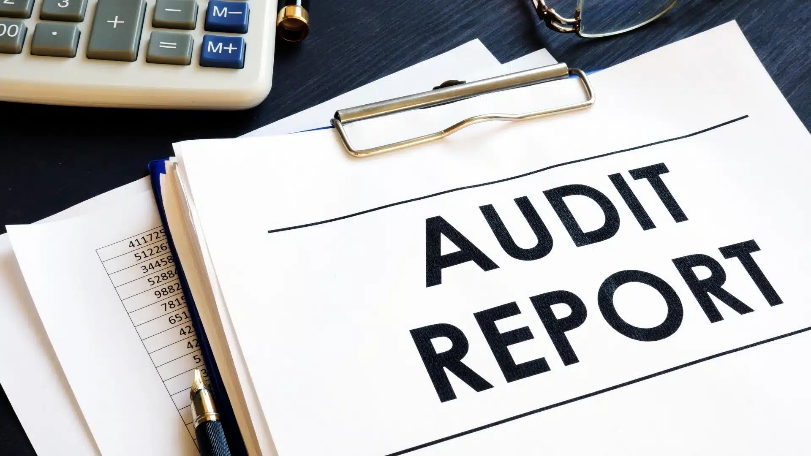
Kecukupan Bukti Audit
Kecukupan bukti audit berkaitan dengan jumlah bukti yang diperoleh auditor. Jumlah bukti dipengaruhi oleh risiko audit dan kualitas bukti.
Faktor-faktor yang Menunjang Kecukupan Bukti Audit :
Risiko Salah Saji Material : semakin tinggi risiko salah saji material, semakin banyak bukti audit yang harus dikumpulkan, kecukupan bukti sangat bergantung pada tingkat risiko audit.
Kualitas Bukti Audit (Ketepatan Bukti) : bukti yang berkualitas tinggi mengurangi jumlah bukti yang dibutuhkan. Contohnya konfirmasi eksternal merupakan salah satu bukti kualitas tinggi (AP dan AR Konfirmasi).
Efektivitas Pengendalian Internal (Compliance): pengendalian internal klien efektif membutuhkan lebih sedikit bukti substantif, auditor harus mengumpulkan lebih banyak bukti, kekuatan pengendalian internal mempengaruhi jumlah bukti yang cukup.
Hasil Prosedur Audit Sebelumnya, mempengaruhi keputusan auditor, jika ditemukan banyak salah saji auditor harus menambah bukti, hasil konsisten dan memuaskan, bukti tambahan mungkin tidak diperlukan. Evaluasi bukti dilakukan secara kumulatif

Slide 5

Ketepatan / Kompetensi Bukti Audit
Ketepatan bukti audit berkaitan dengan kualitas bukti, mencakup relevansi dan keandalan bukti dalam mendukung asersi manajemen.
Relevansi (Relevance) : bukti audit harus berhubungan langsung dengan tujuan audit tertentu harus mendukung asersi manajemen yang sedang diuji
Keandalan (Reliability) : menunjukkan tingkat kepercayaan auditor terhadap bukti audit. Semakin andal bukti, semakin besar keyakinan auditor bahwa bukti tersebut mencerminkan kondisi yang sebenarnya, keandalan bukti dipengaruhi oleh beberapa faktor Utama : Sumber Bukti, Pengendalian Internal, Cara Memperoleh Bukti, Bentuk Bukti dan Bukti Asli.

Slide 6

Keandalan Bukti Audit
Pengertian Keandalan bukti audit adalah tingkat kepercayaan auditor terhadap bukti audit, yang dipengaruhi oleh sumber bukti, efektivitas pengendalian internal, cara bukti diperoleh, bentuk bukti, dan keaslian dokumen, serta menjadi faktor utama dalam menentukan ketepatan bukti audit
Contoh :
Bukti yang diperoleh dari pihak eksternal independent (Konfirmasi Bank)
Efektivitas Pengendalian Internal, pengendalian internal kuat dan efektif, maka bukti internal menjadi lebih andal, namun bila pengendalian internal lemah, keandalan bukti internal menurun
Cara Auditor Memperoleh Bukti, Bukti yang diperoleh langsung oleh auditor lebih andal Dibandingkan bukti yang diperoleh secara tidak langsung contoh Auditor melakukan observasi fisik lebih andal dibandingkan laporan dari klien.
Bentuk Bukti yang andal misal bukti tertulis atau dokumenter lebih andal Dibandingkan bukti lisan atau pernyataan manajemen.
Keaslian Dokumen (Hard copy dokumen)
Selain relevan dan andal , bukti Audit juga harus :
Bukti dapat dipahami dan dianalisis,
Bukti dapat digunakan untuk menarik kesimpulan yang rasional,
Bukti dapat dipertanggungjawabkan secara profesional.

Slide 7

Jenis-Jenis Bukti Audit
Bukti audit dapat berupa inspeksi, observasi, konfirmasi, perhitungan ulang, pelaksanaan ulang, prosedur analitis, dan permintaan keterangan.
Inspeksi (Inspection) adalah pemeriksaan auditor terhadap dokumen dan catatan atau aset berwujud tujuannya memperoleh bukti tentang keberadaan, hak dan kewajiban dan penilaian contoh memeriksa Faktur/Invoice, memeriksa trade agreement/Kontrak kerja sama dan Stock Opname (memeriksa persediaan fisik)
Observasi (Observation) mengamati secara langsung proses atau aktivitas yang dilakukan klien (memahami proses/flow dan menilai pelaksanaan pengendalian internal) contoh mengamati perhitungan persediaan fisik dan bagaimana perhitungan itu dilakukan, mengamati prosedur penerimaan kas/arus kas diakui, biasanya perlu didukung bukti lain.
Konfirmasi (Confirmation) diperoleh auditor langsung dari pihak ketiga independent melalui permintaan tertulis (AR/AP/Bank Konfirmasi) tujuannya memverifikasi keberadaan hak dan kewajiban dan ke akuratan saldo.
Perhitungan Ulang (Recalculation) pemeriksaan keakuratan perhitungan matematis untuk memastikan ketepatan angka dan penilaian (menghitung ulang depresiasi, bunga, dan penyusutan persediaan)
Pelaksanaan Ulang (Reperformance) tujuannya untuk menguji efektifitas pengendalian internal dan keakuratan process (mengulang rekonsiliasi bank, otorisasi transaksi)
Prosedur Analitis (Analytical Procedures) evaluasi informasi keuangan untuk mengidentifikasi penyimpangan, menilai kewajaran saldo akun dan mengindikasikan risiko salah saji (analisis tren sales/penjualan, perbandingan rasio keuangan) Prosedur Analitis digunakan sebagai bukti pendukung.
Permintaan Keterangan (Inquiry) dengan mengajukan pertanyaan kepada manajemen atau pihak terkait tujuannya memperoleh pemahaman awal, klarifikasi atas temuan audit contoh wawancara dengan manajer keuangan dan tanya jawab dengan staf akuntansi)

Slide 8

Evaluasi Bukti dan Asersi Manajemen
Dilakukan dengan menilai apakah bukti yang diperoleh mendukung asersi manajemen, yaitu keberadaan, kelengkapan, hak dan kewajiban, penilaian, serta penyajian dan pengungkapan, sehingga auditor dapat menarik kesimpulan audit yang memadai dan menyatakan opini secara wajar, bersifat terintegrasi
Auditor mengevaluasi bukti secara umum dan menilai apakah bukti audit mendukung asersi manajemen yang melekat pada laporan keuangan (transaksi dicatat dengan benar, saldo akun disajikan secara wajar dan pengungkapan telah memadai)
Asersi Keberadaan (Existence) menyatakan aset, kewajiban, dan ekuitas benar-benar ada pada tanggal laporan keuangan, transaksi yang dicatat benar-benar terjadi.
Asersi Kelengkapan (Completeness) seluruh transaksi dan saldo yang seharusnya dicatat telah dicatat, tidak ada yang disembunyikan
Asersi Hak dan Kewajiban (Rights and Obligations) perusahaan memiliki hak atas aset yang disajikan dan memiliki kewajiban atas utang yang dicatat.
Asersi Penilaian dan Alokasi (Valuation and Allocation) aset, kewajiban, pendapatan, dan beban dicatat pada nilai yang tepat sesuai standar akuntansi.
Asersi Penyajian dan Pengungkapan (Presentation and Disclosure) pengungkapan laporan keuangan lengkap dan sesuai standar.

Slide 9
Pertimbangan Profesional Auditor (professional judgment)
Auditor menggunakan pertimbangan profesional dalam menilai kecukupan dan ketepatan bukti serta menentukan perlunya prosedur tambahan, adalah penerapan pengetahuan, pengalaman, dan kompetensi auditor karena setiap klien dan kondisi audit berbeda, pertimbangan ini diperlukan apakah bukti audit yang diperoleh sudah cukup, atau diperlukan bukti tambahan, karena auditor mempertimbangkan selain tingkat risiko salah saji material, hasil pengujian pengendalian dan substantif juga karena kualitas bukti yang diperoleh.
Pertimbangan Profesional dalam Menentukan Perlunya Prosedur Tambahan dikarenakan
temuan audit yang tidak biasa,
inkonsistensi antar bukti,
indikasi salah saji atau kecurangan,
keterbatasan bukti audit.
Pertimbangan Profesional Bersifat Menyeluruh dan Berkelanjutan, diterapkan sepanjang proses audit.

Slide 10

Kesimpulan Evaluasi Bukti
Adalah tahap akhir dalam proses audit, auditor menilai secara keseluruhan kecukupan dan ketepatan bukti audit untuk menentukan apakah tujuan audit telah tercapai dan apakah opini audit dapat diberikan secara layak, menilai secara keseluruhan bukti audit yang telah dikumpulkan,
Mengevaluasi bukti secara keseluruhan (overall evaluation)
Menentukan apakah tujuan audit telah tercapai
Menentukan kelayakan pemberian opini audit
Evaluasi bukti audit merupakan inti dari proses audit karena menentukan apakah auditor dapat memberikan opini yang wajar. Auditor harus menggunakan pertimbangan profesional untuk memastikan bahwa bukti audit yang dikumpulkan cukup dan tepat, sehingga opini yang diberikan memiliki dasar yang kuat dan dapat dipertanggungjawabkan
Evaluasi bukti sangat dipengaruhi oleh audit risk, yang terdiri dari:
Risiko inheren,
Risiko pengendalian,
Risiko deteksi.

